Slide 1
Sytuacja epidemiologiczna w powiecie kieleckim oraz perspektywy i prognozy rozwoju sytuacji epidemiologicznej
Przygotował: Krzysztof Łebek
17.12.2020r.

Slide 2
COVID-19 – krótka historia cz. 1
08.12.2019r. – pierwszy przypadek w Chinach, miasto Wuhan (oficjalny, nieoficjalnie -17.11.2020r.)
13.01.2020r. – pierwszy przypadek poza Chinami (Tajlandia)
2 połowa lutego 2020r. – ogniska w Korei Południowej, Włoszech, Iranie
04.03.2020r. – pierwszy przypadek w Polsce
08.03.2020r. – wejście ustawy w sprawie szczególnych rozwiązań związanych z kornawirusem,
11.03.2020r. – WHO ogłosiło pandemię COVID-19
15.03.2020r. - wprowadzenie 14-dniowej kwarantanny dla osób powracających z zagranicy, zamknięcie granic

Slide 3
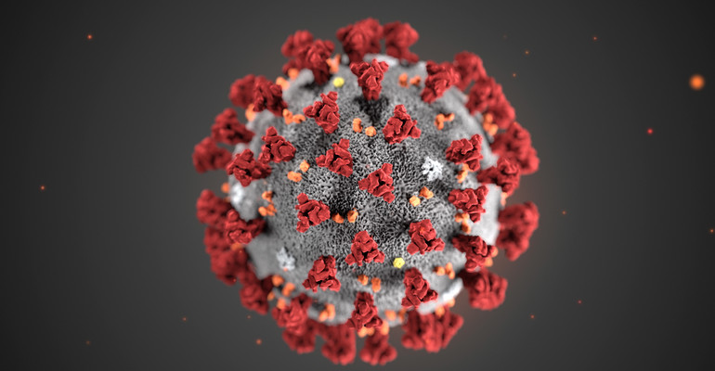
COVID-19 – krótka historia cz. 2
19.03.2020r. – pierwszy przypadek COVID-19 w powiecie kieleckim
20.03.2020r. – wprowadzenie stanu epidemii na terenie Polski
02.09.2020r. – zmiana kryteriów izolacji chorych w związku ze zmianą rozporządzenia Ministra Zdrowia

Slide 4
COVID-19 – transmisja
Przenoszenie:
głównie drogą kropelkową (wirus unoszony jest przez krople aerozolu wydzielane przez zakażonych ludzi w trakcie mówienia czy oddychania, a przede wszystkim, podczas kaszlu, kichania czy śpiewu)
kontakt bezpośredni (np. podanie ręki),
kontakt z zakażonymi przedmiotami (poręcze, klamki, uchwyty, pochwyty),
drogą fekalno-oralną?? (wirus może powodować infekcję układu pokarmowego – badania w toku)
Zapobieganie:
stosowanie maseczek
stosowanie rękawiczek
stosowanie płynu do dezynfekcji (alkohol >70%)
unikanie skupisk ludzi
kwarantanna

Slide 5
COVID-19 – objawy chorobowe
Najczęściej występujące objawy:
- gorączka
- suchy kaszel
- zmęczenie
Rzadziej występujące objawy:
- ból mięśni
- ból gardła
- biegunka
- zapalenie spojówek
- ból głowy
- utrata smaku lub węchu
- wysypka skórna lub przebarwienia palców u rąk i stóp
Poważne objawy:
- trudności w oddychaniu lub duszności
- ból lub ucisk w klatce piersiowej
- utrata mowy lub zdolności ruchowych
Objawy pojawiają się średnio po 5–6 dniach od zakażenia wirusem, mogą jednak wystąpić dopiero po 14 dniach.

Slide 6
COVID-19 – stan obecny
Liczba przypadków w Polsce: 1 159 901 (stan na 16.12.20r.)
Liczba zgonów w Polsce: 2 3914 (stan na 16.12.20r.)
Liczba przypadków w województwie świętokrzyskim: 32 867 (stan na 15.12.20r.)
Liczba zgonów w województwie świętokrzyskim: 768 (stan na 15.12.20r.)
Liczba przypadków w powiecie kieleckim, dane skumulowane: 7 333 (stan na 16.12.20r.)
Liczba przypadków w powiecie kieleckim w dniu 16.12.2020r: 19
Liczba osób kwarantannowanych w powiecie kieleckim, na dzień 16.12.2020r., dane skumulowane: 22 764
Liczba osób kwarantannowanych w powiecie kieleckim w dniu 16.12.2020r.: 711 (stan na 16.12.20r.)
Źródło danych: www.gov.pl, system EWP

Slide 7
Źródło danych: www.gov.pl

Slide 8
Źródło danych: www.gov.pl

Slide 9
Źródło danych: www.gov.pl

Slide 10
COVID – 19 – prognozy…..
Możliwy wzrost liczby zakażeń po pierwszym stycznia 2021r……. (trzecia fala????)
Możliwe przyczyny:
nieprzestrzeganie obostrzeń sanitarnych w trakcie zakupów w sklepach w okresie przedświątecznym
zgromadzenia rodzinne w okresie świąt bożonarodzeniowych
uczestnictwo w zabawach sylwestrowych
powrót dzieci do zajęć stacjonarnych w szkołach podstawowych

Slide 11
Inne choroby zakaźne
Spadek zgłaszalności innych chorób zakaźnych, zwłaszcza zatruć i zakażeń pokarmowych o około 30 do 50% w stosunku do 2019 (dane wstępne, rok jeszcze nie jest zakończony a dane statystyczne nie uzupełnione).
Przyczyny:
- utrudniony dostęp do lekarzy (telemedycyna, potrzeba wykonania badań w kierunku SARS-CoV-2 przed przyjęciem do szpitala)
strach pacjentów przed udaniem się do lekarza z powodu możliwości zakażenia COVID-19
przekierowanie wszystkich sił i środków do walki z pandemią COVID-19 co skutkuje ograniczeniem diagnostyki innych chorób w tym chorób zakaźnych
Brak zgłoszeń ognisk chorób przenoszonych drogą pokarmową.
Brak zgłoszeń chorób rzadkich/egzotycznych (np. malaria, gorączki krwotoczne) (ograniczenia w przemieszczaniu się pomiędzy krajami)

Slide 12
Dziękuję za uwagę

